Slide 1
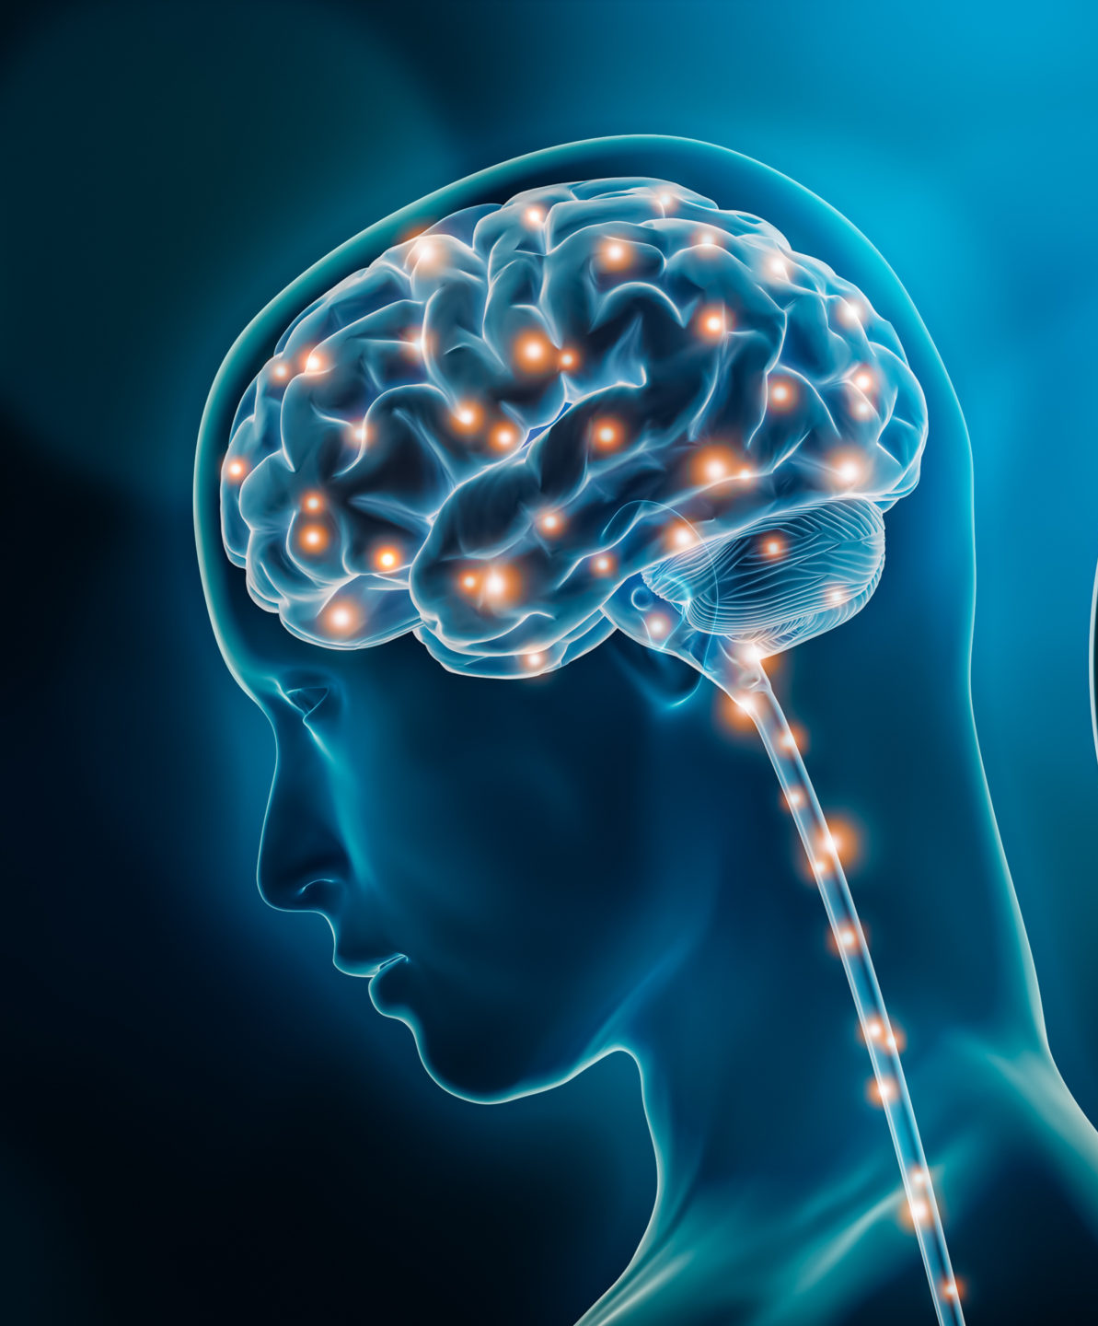
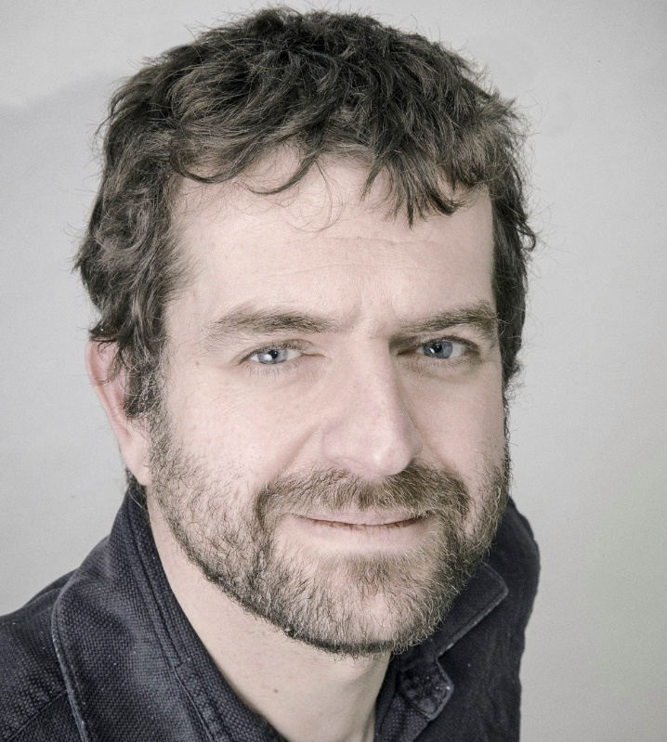
George Hlavacs
NEUROWETENSCHAP
…voor studiesuccess, studiegeluk en optimale productiviteit

Slide 2
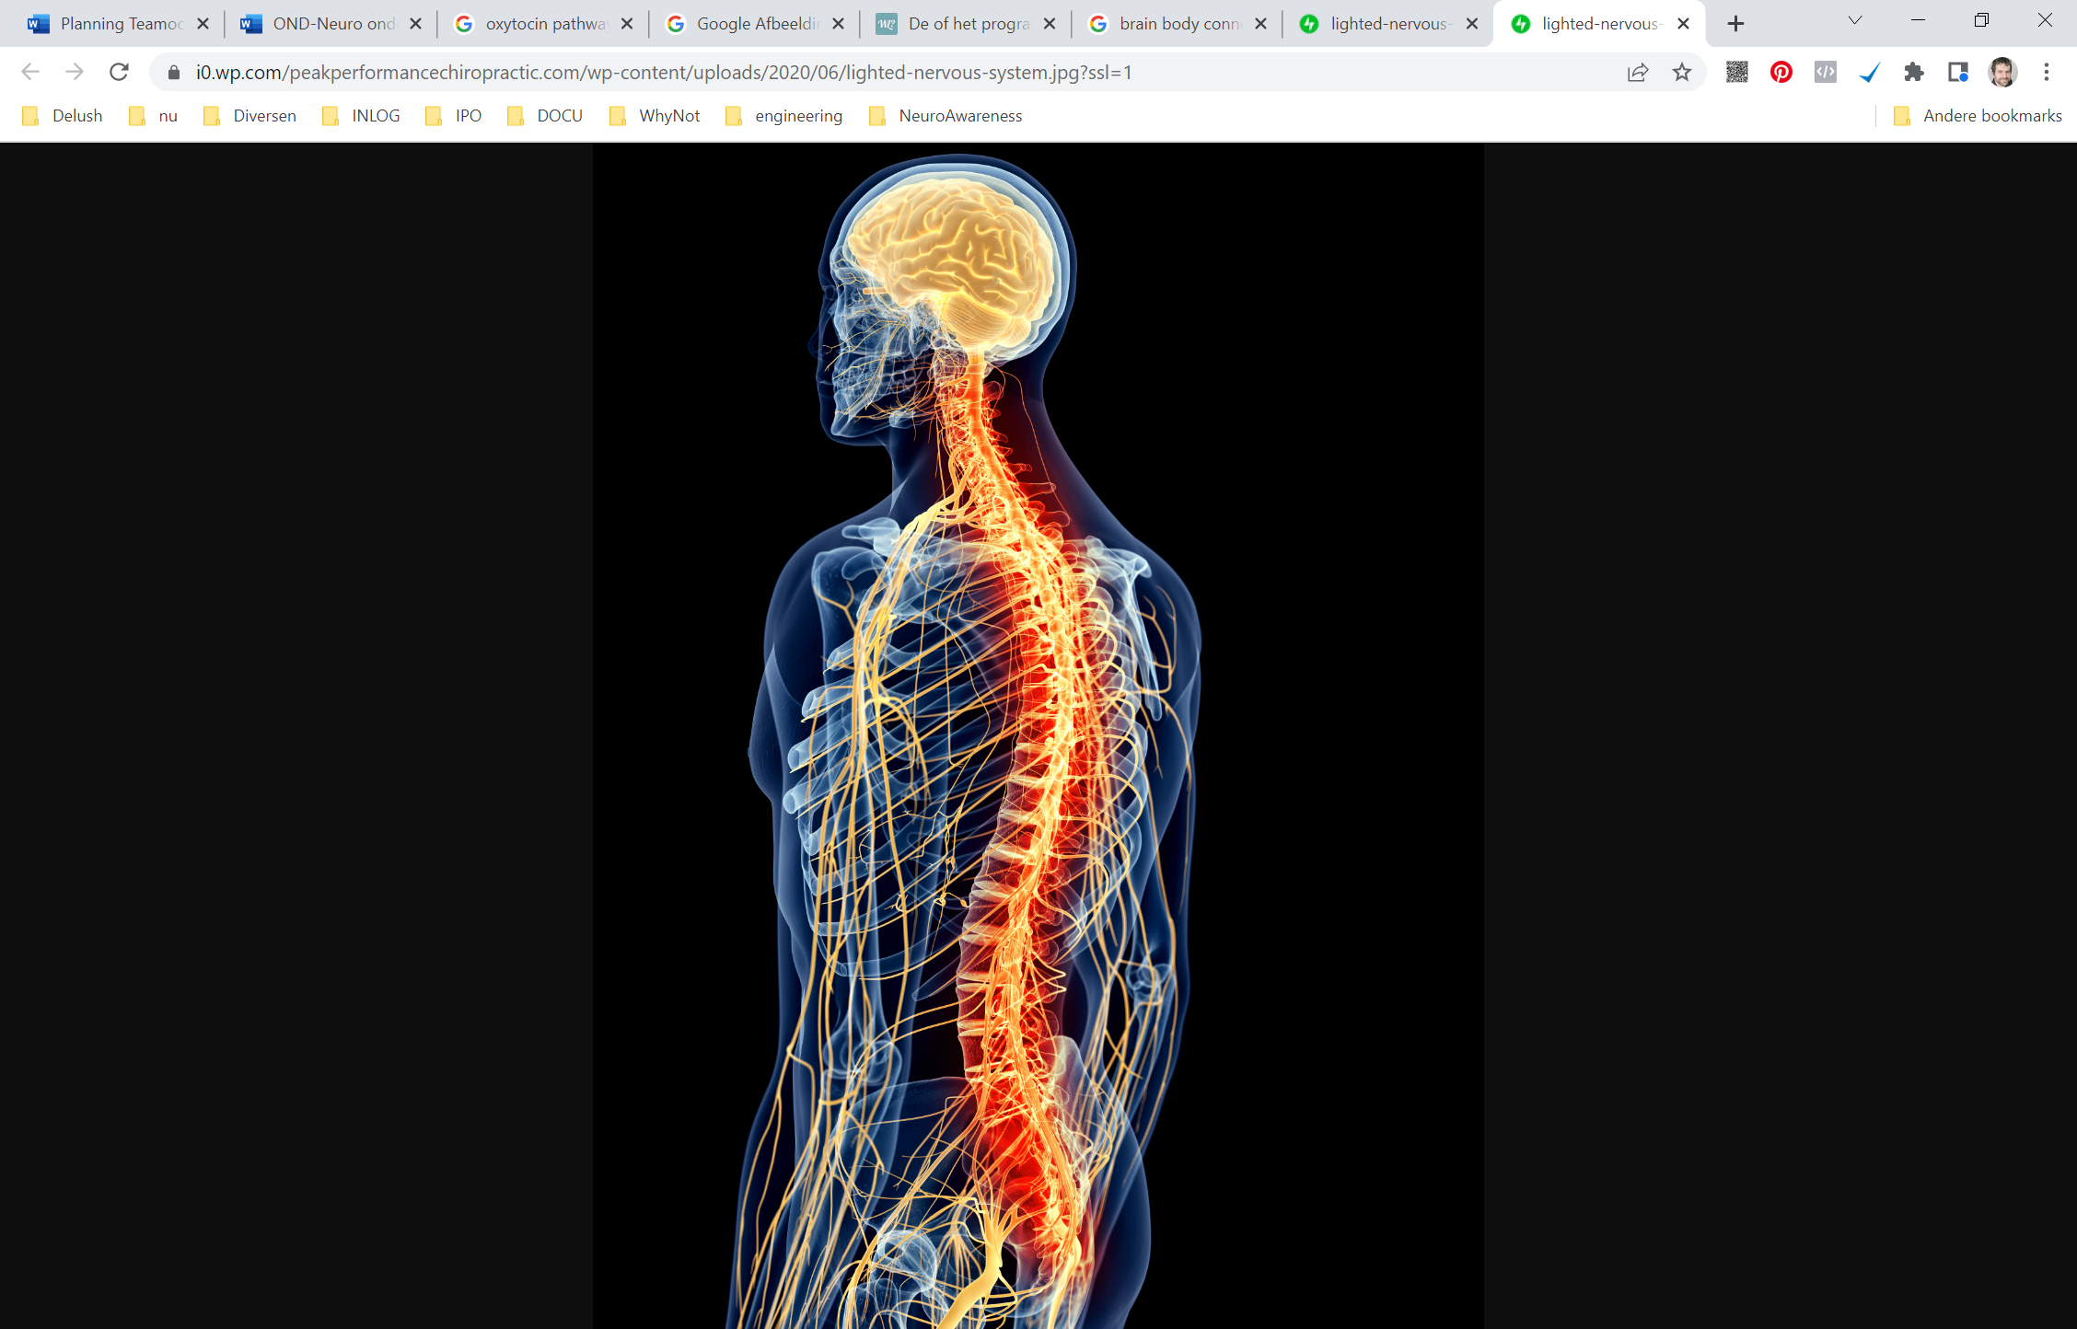
Hoe wij ons voelen is 100% de creatie van ons eigen brein en lichaam

Slide 3
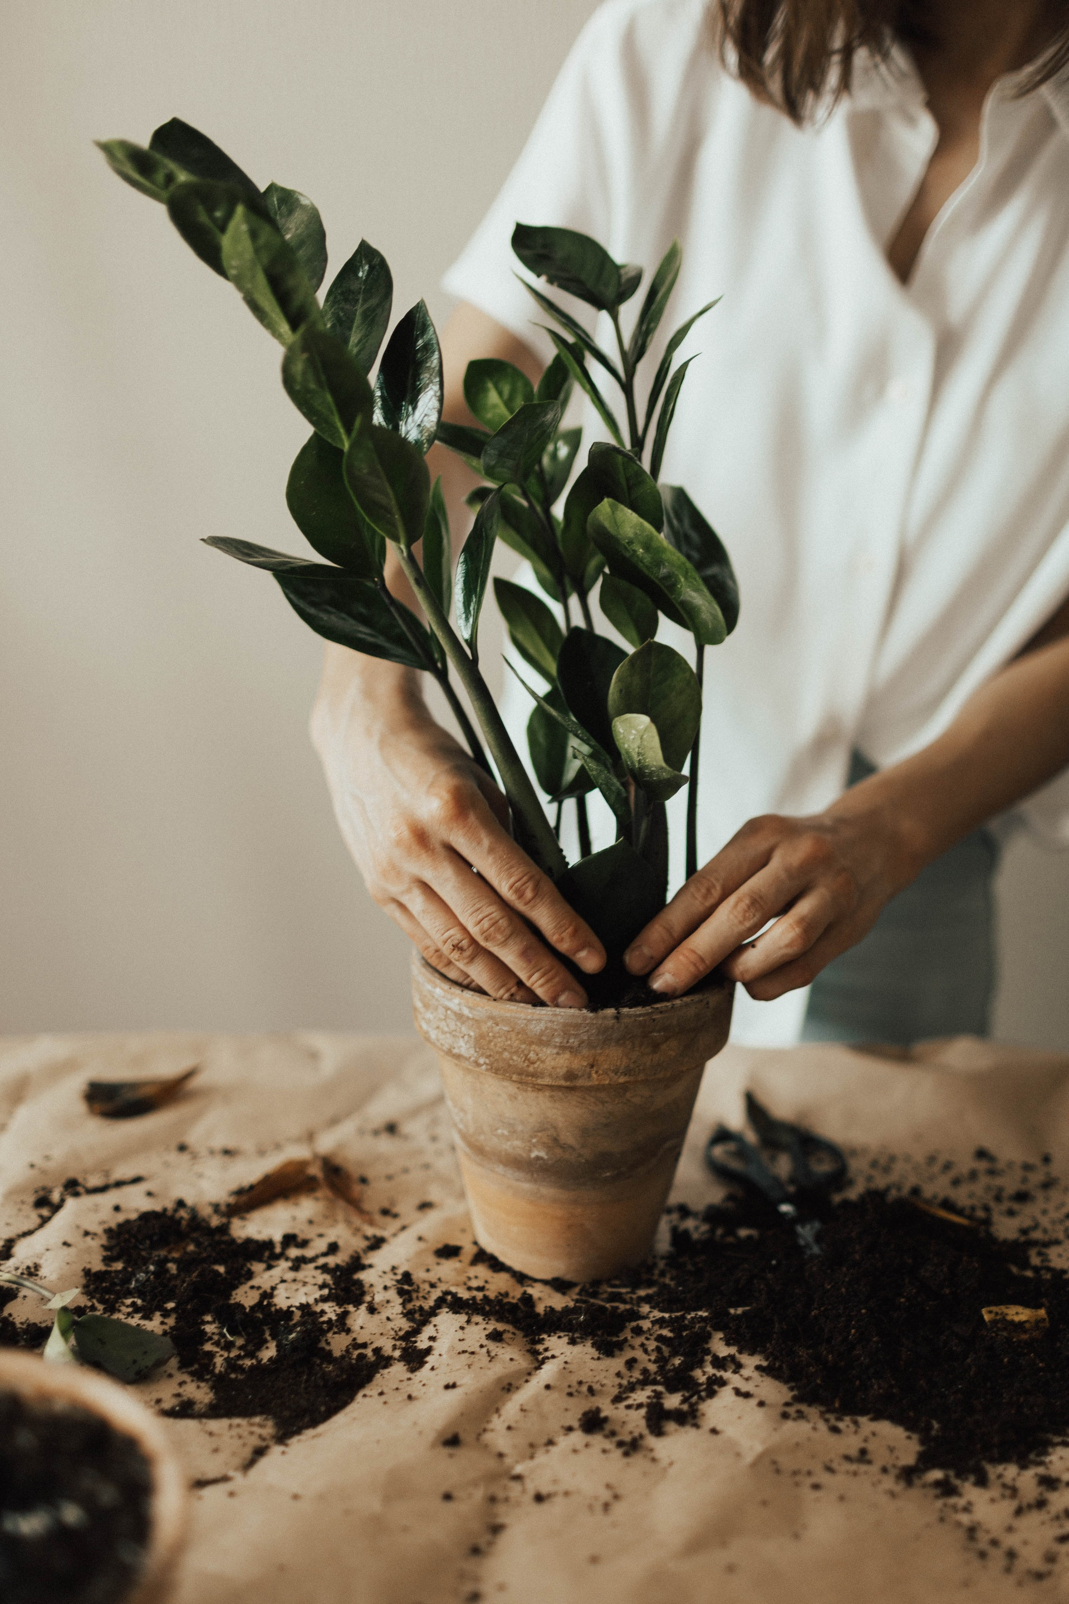
…maar wij hebben ook de juiste mentale voeding nodig
Wij zijn een beetje zoals planten…
Wij moeten goed zorgen voor ons lichaam…

Slide 4
Wij hebben maar een zenuwstelsel
Ons brein controleert ons lichaam…
…ons lichaam beïnvloedt ons brein

Slide 5
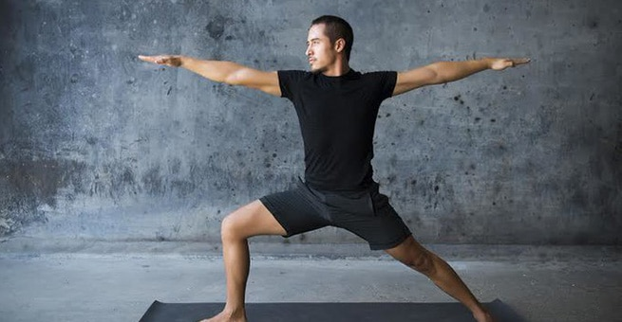
Stress & ontspanning in ons brein en lichaam
( verbonden neurale netwerk )
https://www.youtube.com/watch?v=Qiqv5ozTy28&list=PLg1ZCHPvMSmc1F1hhkTmb4l4umcfYvEY_

Slide 6
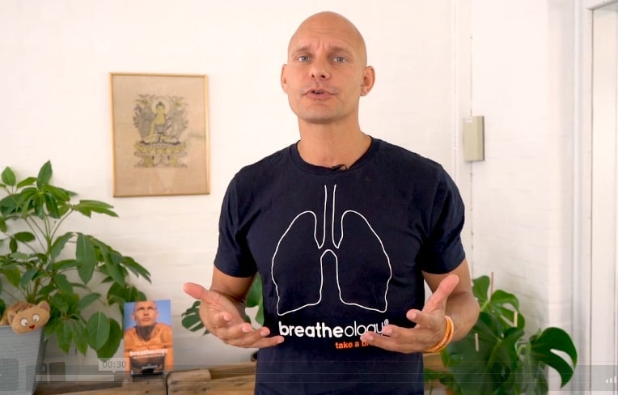
Stress & ontspanning in ons brein en lichaam
( breathology )
https://www.youtube.com/watch?v=R53GljF7IxU&t=42s
GABA, Acethylcholine, Mammalian diving response

Slide 7
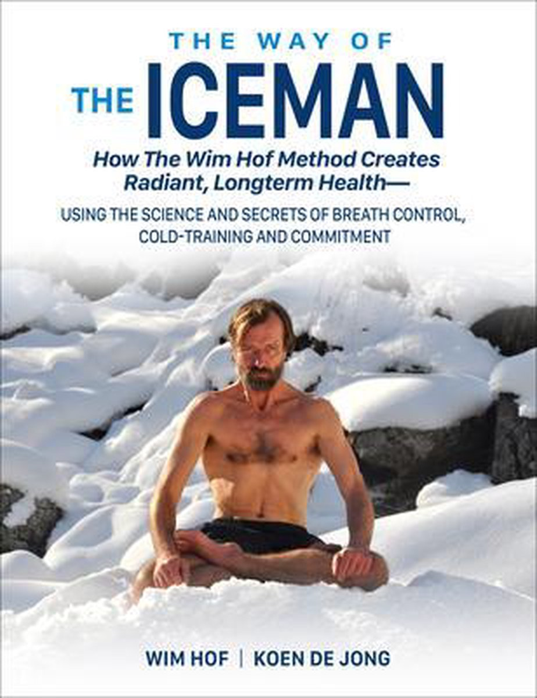
Stress & ontspanning in ons brein en lichaam
( Wim Hof methode )

Slide 8
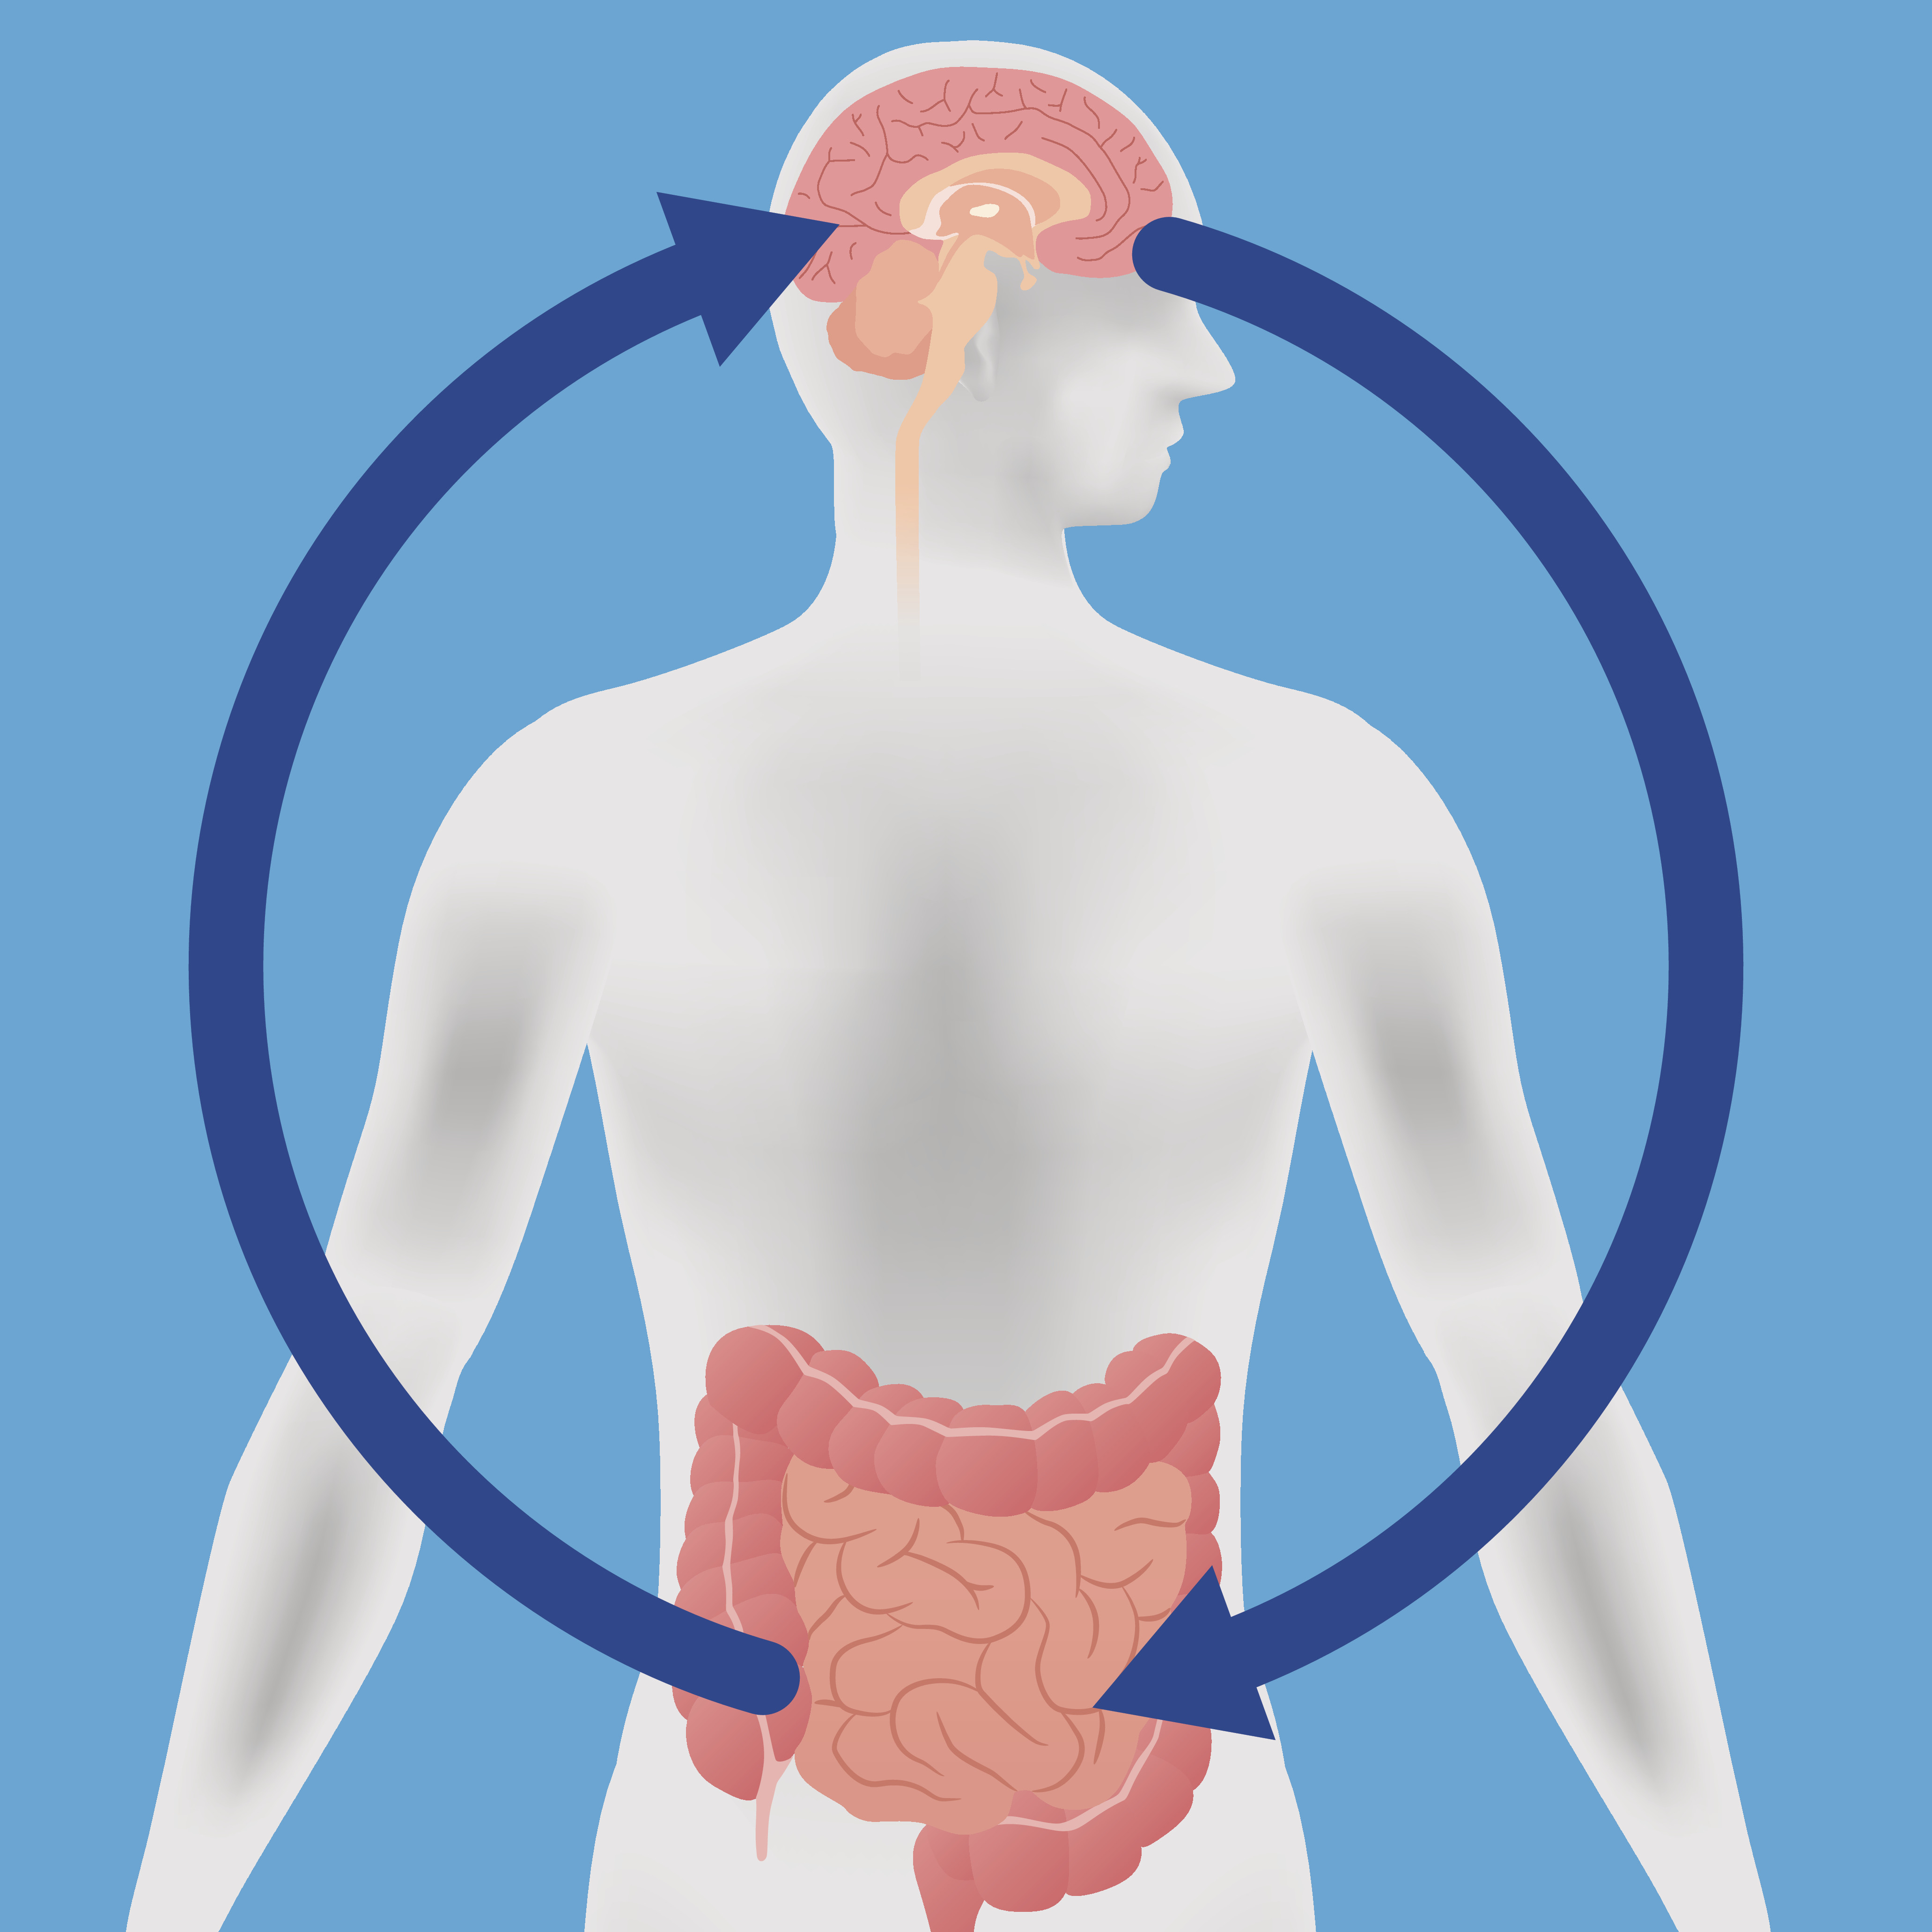
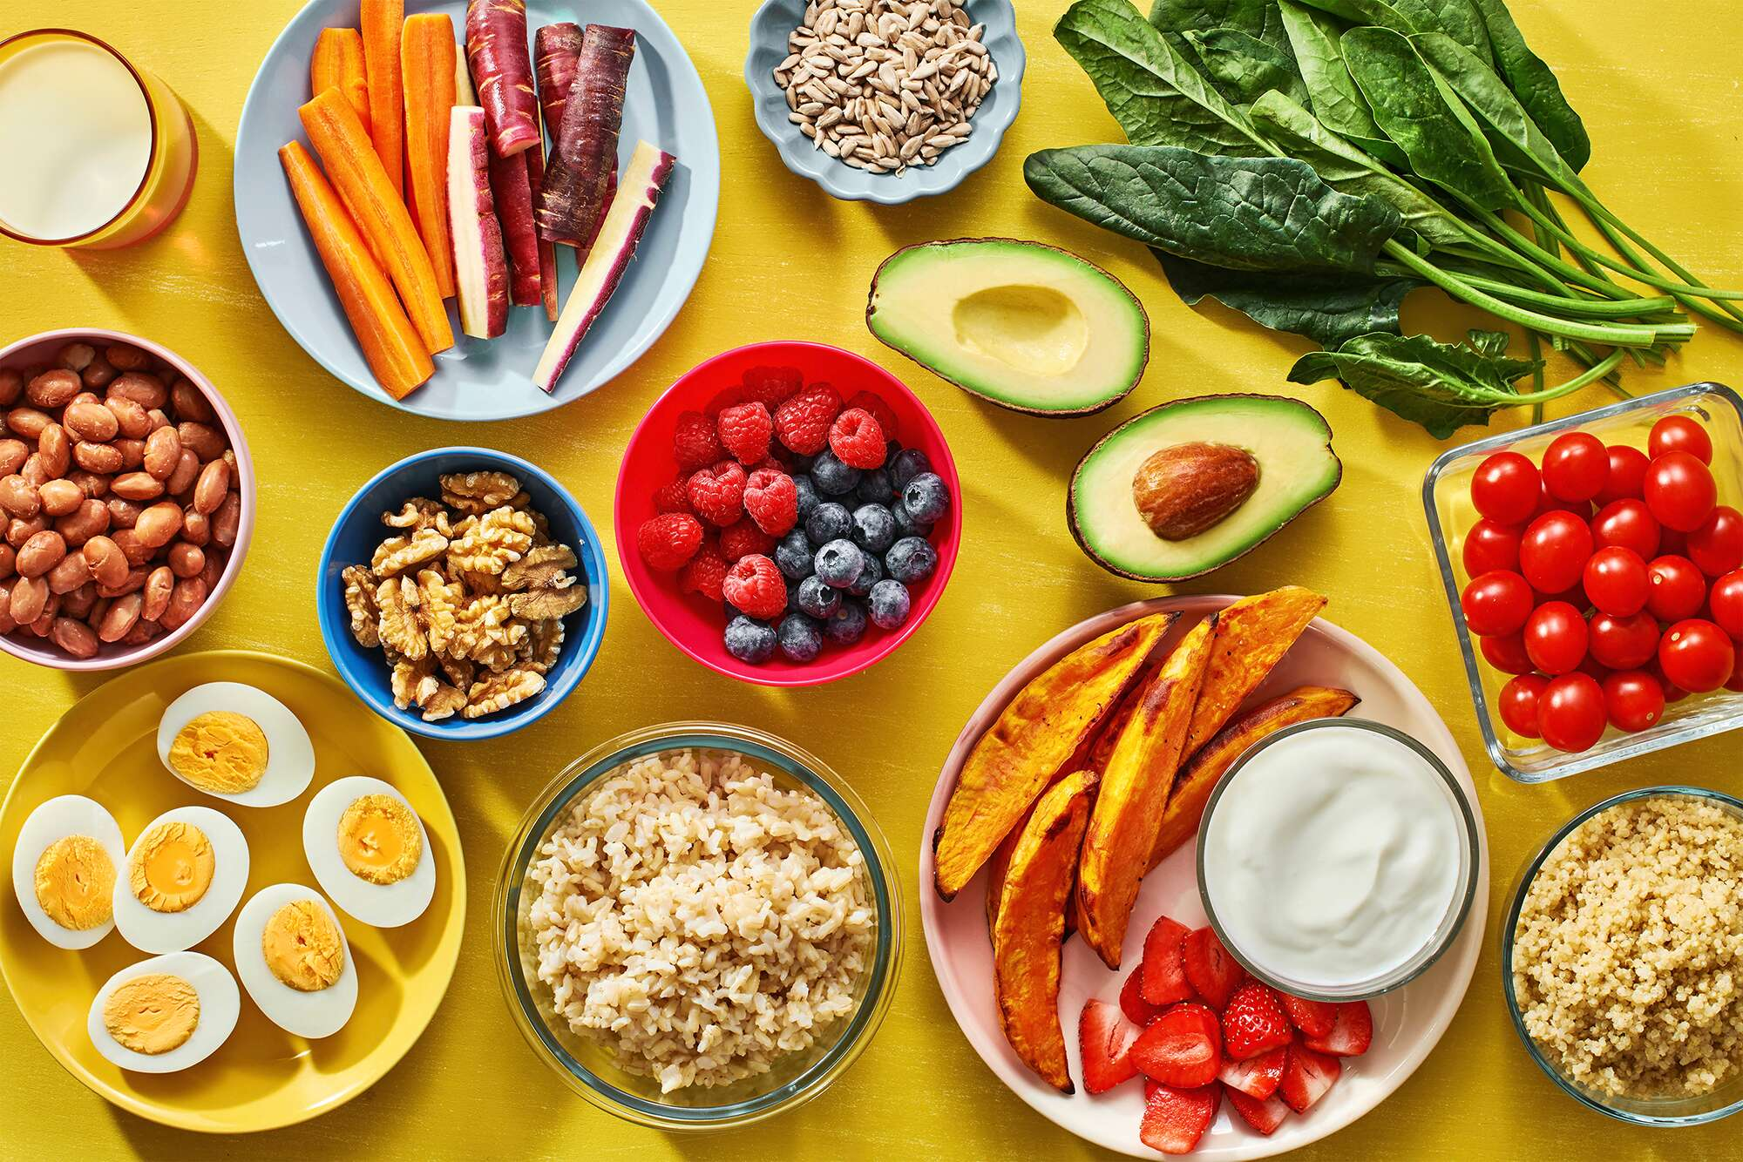
Stress & ontspanning in ons brein en lichaam
( gut – brain connection )
https://www.health.harvard.edu/blog/brain-gut-connection-explains-why-integrative-treatments-can-help-relieve-digestive-ailments-2019041116411

Slide 9
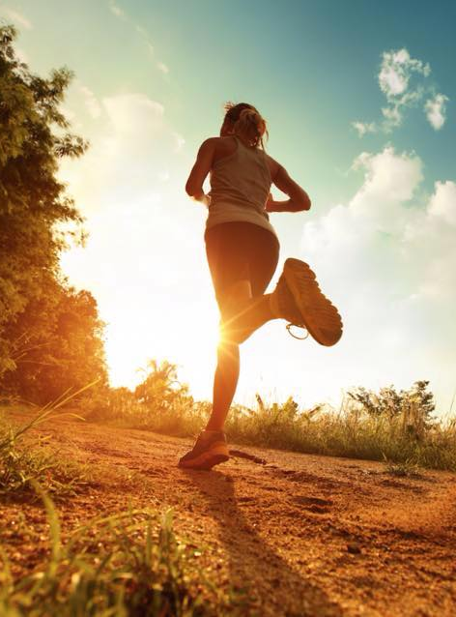
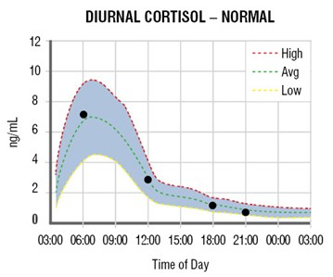
Stress & ontspanning in ons brein en lichaam
( intensief beweging = interne hygiene)
BDNF growth factor, Neurogenesis, Cortisol control

Slide 10
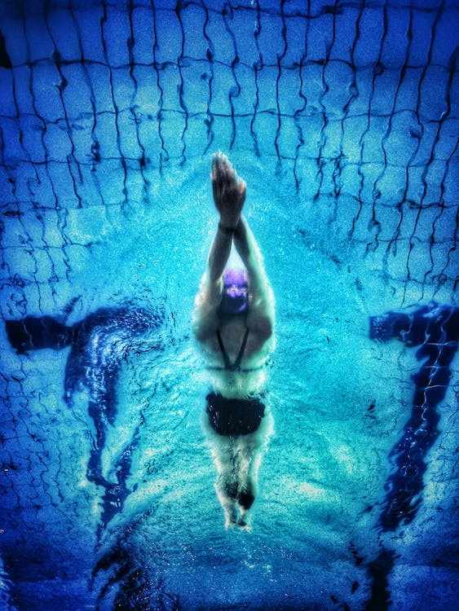
Stress & ontspanning in ons brein en lichaam
( waarom zwemmen is de beste sport voor mentale gezondheid?)
Yoga, Ademhalingsoefeningen, BDNF growth factor, GABA, Acethylcholine, Neurogenesis, Cortisol control, Mammalian dive response

Slide 11
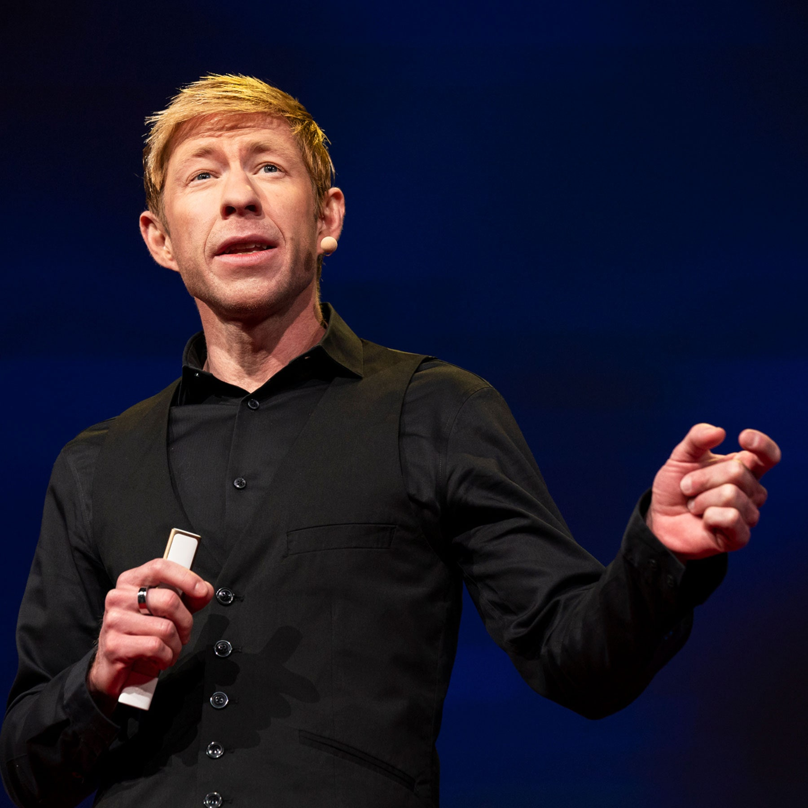
Stress & ontspanning in ons brein en lichaam
( sleep is superpower)
https://www.ted.com/talks/matt_walker_sleep_is_your_superpower/comments

